Slide 1
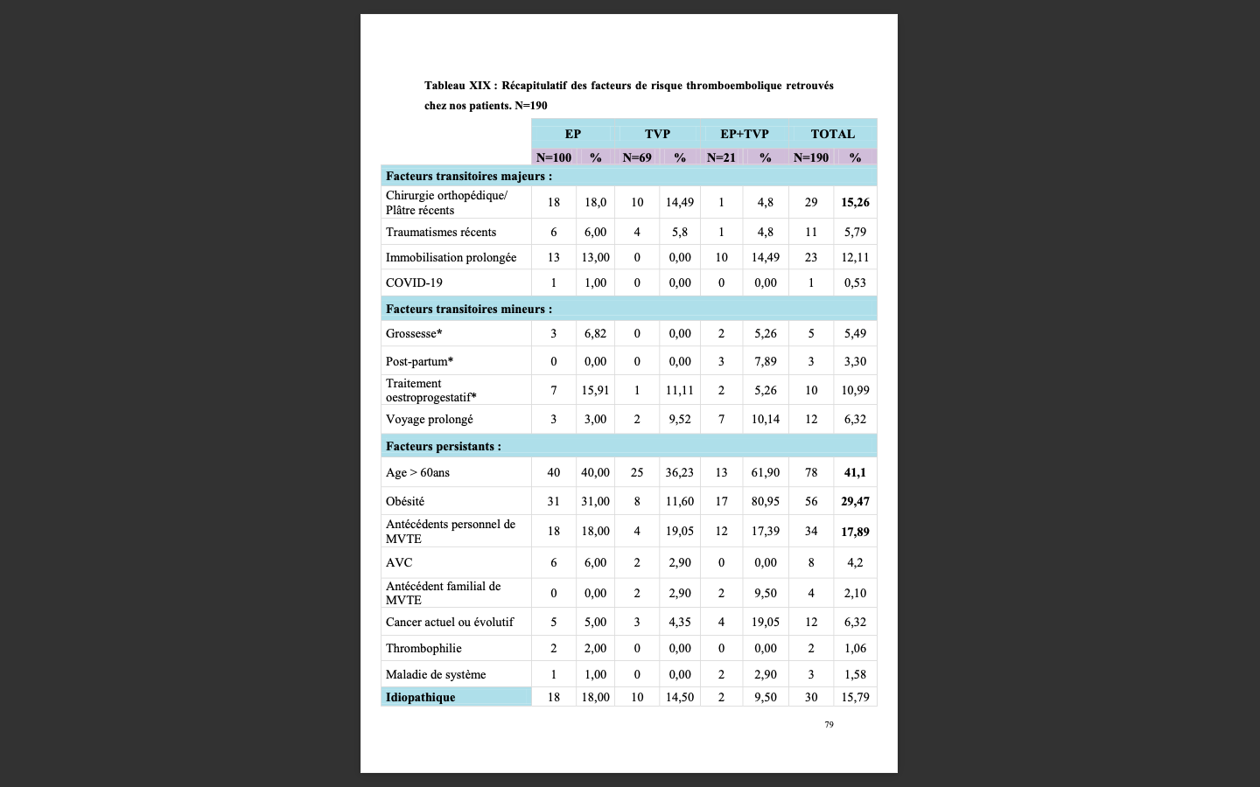
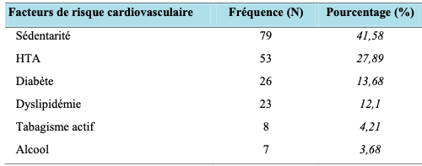
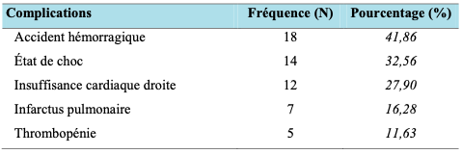
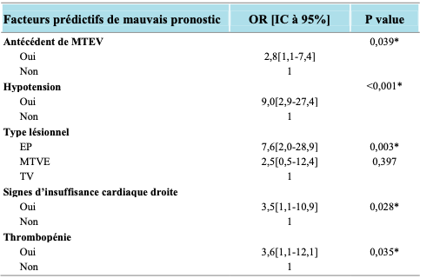
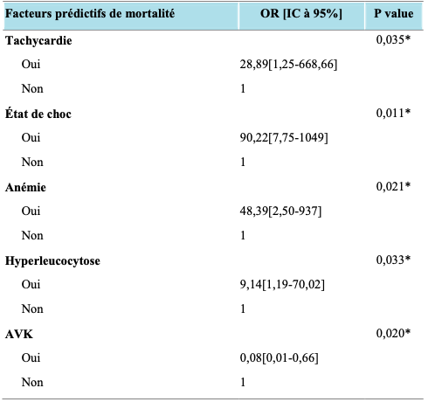
ASPECTS ETIOLOGIQUES ET EVOLUTIFS DE LA MALADIE VEINEUSE THROMBOEMBOLIQUE AU SERVICE DE CARDIOLOGIE DE L’HOPITAL PRINCIPAL DE DAKAR : ETUDE RETROSPECTIVE A PROPOS DE 190 CAS SUR UNE PERIODE DE 60 MOIS.
MBOUP W.N, YASSINE R, HOBALLAH DL, NDAO S.C.T, KA M.M, DIA K, MBOUP M.C.
INTRODUCTION : La maladie veineuse thromboembolique (MVTE) est une urgence diagnostique et thérapeutique . Elle est responsable d’une mortalité et d’une morbidité importantes. L’objectif de ce travail était de décrire les aspects épidémiologiques, étiologiques, et évolutifs de cette pathologie dans le service de cardiologie de l’Hôpital Principal de Dakar.
METHODOLOGIE : Il s’agit d’une étude descriptive, analytique, rétrospective et monocentrique sur une période de 60 mois de janvier 2016 à décembre 2020. Étaient inclus tous les patients hospitalisés dans le service de cardiologie, chez qui le diagnostic de thrombose veineuse profonde (TVP) et /ou d’embolie pulmonaire (EP) a été confirmé par l’imagerie.
RESULTATS: Cent quatre-vingt-dix patients ont été inclus dans l’étude. La prévalence de la MVTE était de 6,84%. Elle était de 52,6% pour l’EP isolée, de 36, 3% pour la TVP isolée et de 11,05% pour l’association EP+TVP. Le sexe masculin était prédominant avec un sex ratio de 1, 09. L’âge moyen était de 54,76±17,38 ans.
Tableau XIX : Récapitulatif des FDR thromboemboliques des patients
Tableau XX : Répartition des patients selon les FDR cardiovasculaires
Tableau XXXVI : Répartition des patients selon les complications.
Tableau XL : Facteurs prédictifs de mauvais pronostic chez les patients
Tableau XLII : Facteurs prédictifs de mortalité chez les patients
CONCLUSION : La maladie veineuse thromboembolique est fréquente et potentiellement grave. La prévention de ses facteurs de risque et l’établissement de la probabilité clinique de la suspicion d’embolie pulmonaire doivent être systématique pour contribuer à réduire la morbi mortalité .

